Slide 1
復活期第五主日
2026年5月3日
感 恩 祭 宴
主 題
你找尋的耶穌就在你左右
——忠言乃在里閭間——
春在枝頭已十分

Slide 2
恭讀宗徒大事錄 6:1-7
那時候，門徒漸漸增多，希臘化的猶太人，對希伯來人發出了怨言，因為他們在日常的供應品上，疏忽了他們的寡婦。
於是，十二位宗徒召集眾門徒說：「讓我們放棄天主的聖言，而操管飲食，實在不相宜。所以，弟兄們！當從你們中,
1/2

Slide 3
檢定七位有好聲望，且充滿聖神和智慧的人，派他們管理這些事務。至於我們，我們要專務祈禱，並為真道服役。」這番話得到全體的悅服，就選了斯德望(和其他六人)。
天主的道漸漸發揚；門徒的數目在耶路撒冷大為增加。
——上主的話 眾：感謝天主
靜默片刻 讓上主的話感動我們
2/2

Slide 4
恭讀聖伯多祿前書 2:4-9
親愛的諸位：你們接近了主，即接近了那為人所擯棄，但為天主所精選，所尊重的活石，你們也就成了活石，建成一座屬神的殿宇，成為一班聖潔的司祭，以奉獻因耶穌基督，而中悅天主的屬神祭品。至於你們，你們卻是特選的種族，王家的司祭，聖潔的國民，屬於主的民族。——上主的話 眾：感謝天主!
靜默片刻 把上主的話刻在心中
1/1

Slide 5
復活期第五主日
2026年5月3日
感 恩 祭 宴
主 題
你找尋的耶穌就在你左右
——忠言乃在里閭間——
春在枝頭已十分

Slide 6
讓我們放棄天主的聖言,而操管飲食,實在不相宜.至於我們,我們要專務祈禱,並為真道服役.
你們接近了主,你們也就成了活石,建成一座屬神的殿宇,成為一班聖潔的司祭,以奉獻中悅天主的屬神祭品.
我是道路,真理,生命;誰看見了我,就是看見了父;你不信我在父內,父在我內嗎? 我對你們所說的話,不是憑我自己講的,而是住在我內的父,做他自己的事業.

Slide 7
讓我們放棄天主的聖言,而操管飲食,實在不相宜;至於我們,我們要專務祈禱, 並為真道服役.
主教神父:靈性生命+終身執事:物質生命
目的=天人合一 + 人類合一 (標記+工具)
=地球是我家, 我和教會建設她
行動的優次: 由:修,齊,治,平;格,致,誠,正
升華到: 平天下,治,齊,修;正,誠,致,格物
心存千秋,方能面對目前; 胸懷全局,始可經略一方
Think globally, act locally (胡振中樞機)

Slide 8
你們接近了主,你們也就成了活石,建成一座屬神的殿宇,成為一班聖潔的司祭,以奉獻因耶穌基督,而中悅天主的屬神祭品.
我的聖殿: 藍天=聖殿圓頂;綠草=聖殿地毯 流水淙淙=管風琴;蟲鳴鳥語=合唱團
生命+辛勞+成敗得失=祭品 (德日進神父)
滄海日 赤城霞 峨眉雪 巫峽雲 洞庭月 彭蠡煙 瀟湘雨 武夷峰 廬山瀑布 合宇宙奇觀 繪吾齋壁
少陵詩 摩詰畫 左傳文 馬遷史 薛濤箋 右軍帖 南華經 相如賦 屈子離騷 收古今絕藝 置我山窗

Slide 9
你們接近了主,你們也就成了活石,建成一座屬神的殿宇,成為一班聖潔的司祭,以奉獻因耶穌基督,而中悅天主的屬神祭品.
我的聖殿: 藍天=聖殿圓頂;綠草=聖殿地毯 流水淙淙=管風琴;蟲鳴鳥語=合唱團
生命+辛勞+成敗得失=祭品 (德日進神父)
滄海日 赤城霞 峨眉雪 巫峽雲 洞庭月 彭蠡煙 瀟湘 雨 武夷峰 廬山瀑布 合宇宙奇觀 繪吾齋壁
少陵詩 摩詰畫 左傳文 馬遷史 薛濤箋 右軍帖 南華 經 相如賦 屈子離騷 收古今絕藝 置我山窗
滄海日東臨碣石以觀滄海 赤城霞天台山的雲霞 峨眉雪峨眉積雪不動塵 巫峽雲除卻巫山不是雲 洞庭月洞庭湖西秋月 彭蠡煙鄱陽湖日月共吞吐煙霞互流徙 瀟湘雨湘江夜雨 武夷峰溪曲三三水山環六六峰 廬山瀑布李白飛流直下三千尺
合宇宙奇觀 繪吾齋壁——視通萬里
少陵詩杜甫 摩詰畫王維詩中有畫畫中有詩 左傳文春秋編年體史書 馬遷史史家之絕唱 薛濤箋唐才女躬撰深紅小彩箋 右軍帖書聖王羲之 南華經莊子南華真經 相如賦漢賦的代表 屈子離騷
收古今絕藝 置我山窗——思接千載
我自1988年起,已走遍國內大小地方75個
理由:熱愛中國文化,土地和人民;推動道德教育

Slide 10
我是道路,真理,生命;誰看見了我,就是看見了父;我對你們所說的話,不是憑我自己講的,而是住在我內的父,做他自己的事業.
生命說到最深處,不信人間有古今
信仰落到最實處,不信靈修有差別
一個人愈屬神,就要愈屬人(有人性,有人味)
但為了更屬人(更深,濃,徹底,無私),就要更屬神
不只愛主愛人,而是
在主內愛人更濃 在愛人時愛主更深

Slide 11
幾年羸疾臥家山,牧竪樵夫日往還; 至論本求編簡上,忠言乃在里閭間.(陸游)
西周設有專門的採詩官, 他們手搖木鐸,到各地採集民謠, 以體察民俗風情,政治得失.
詢于芻蕘: 向割草砍柴的樵夫請教.
盡日尋春不見春,芒鞋踏破壟頭雲;
歸來偶把梅花嗅,春在枝頭已十分.
在上者不向在下者請教,富國不知窮國苦. 如何找到基督?

Slide 12
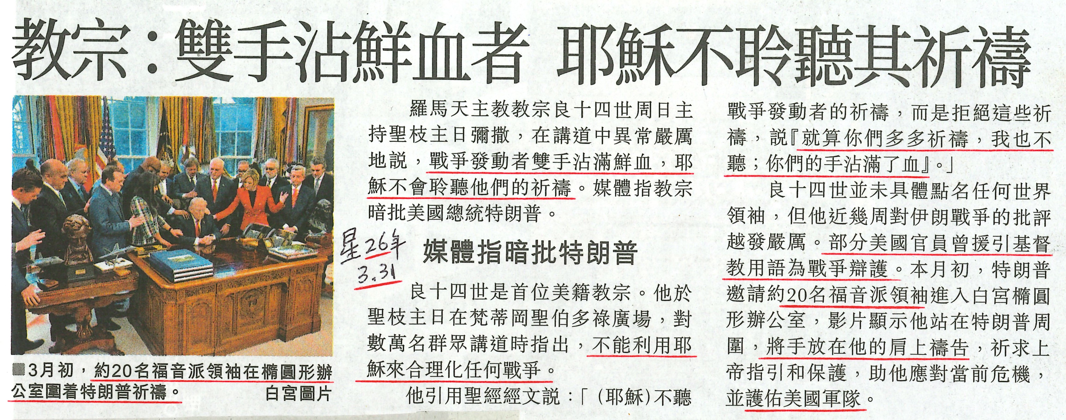
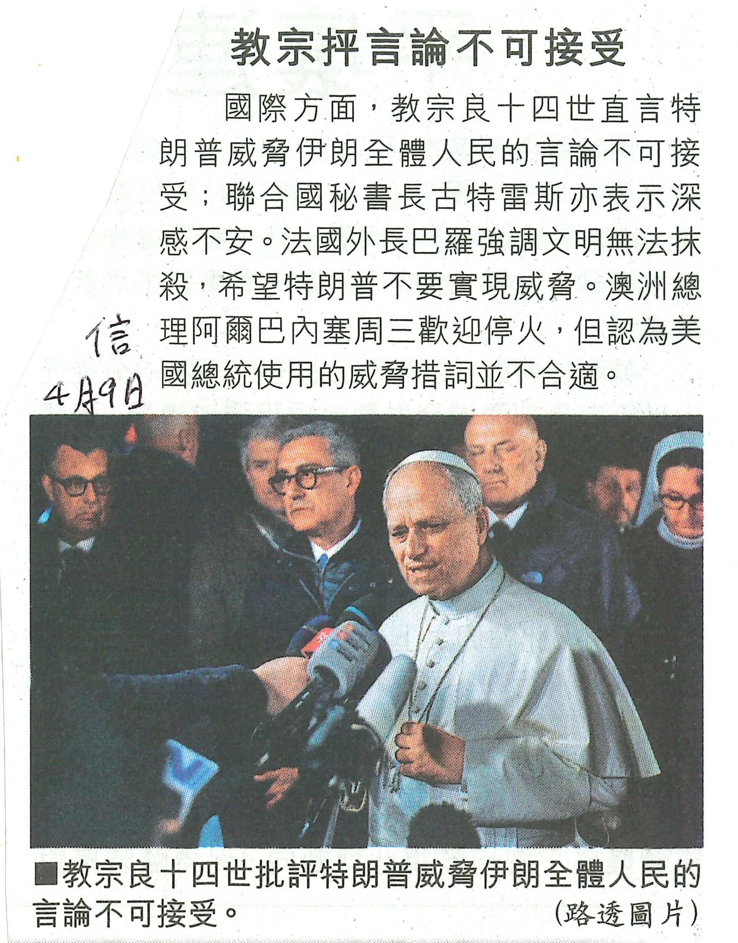
我是道路,真理,生命;誰看見了我,就是看見了父;我對你們所說的話,不是憑我自己講的,而是住在我內的父,做他自己的事業.
生命說到最深處,不信人間有古今
信仰進到最深處,不信宗教有差別
一個人愈屬神,就要愈屬人
但為了更屬人(更深,濃,徹底,無私),就要更屬神
在主內愛人 在愛人時愛主*
所有父母都希望家庭和睦
天父也一定要求天下一家
如果訪問全球82億人,那天下太平和天下一家,一定是最多人的願望(忠言乃在里閭間),也一定是天父的最大願望. 人類建設這地球大家庭的努力,其實就是贊天地之化育(合伙人); 天主,不就在身旁嗎?

Slide 13
執事成立的原始理由,是宗徒們對自身使命的反省:「讓我們放棄天主的聖言,而操管飲食,實在不相宜.至於我們,我們要專務祈禱,並為真道服役.」(宗6:2)
The primary reason for establishing the diaconate came from the Apostles’ own reflection on their mission: “It is not right for us to neglect the Word of God to serve at tables. We will devote ourselves to prayer and to the ministry of the Word.” (Acts 6:2)

Slide 14
而真道中的真道,應該是耶穌三年傳教不斷說的「天國」,「天主之國」,一個以天主為王的國度.一個「神愛世人」, 一個「天主這樣愛了『世界』」的國度.
At the very heart of this “WORD” lies the “Kingdom of Heaven” that Jesus preached throughout his 3 years of ministry—a Kingdom that belongs to God, a Kingdom ruled by God, a Kingdom defined by “God who loves all people,” a reality where God so loves the world.

Slide 15
耶穌建立教會(瑪16:18),就是為了找尋一群志同道合的有心,有志,有力的人, 去作天國的工人,天國的則師, 天國的工程師.
Jesus founded the Church (Mt 16:18) for this sole purpose: to find like‑minded, willing, and courageous people to become workers, architects則師, and engineers of that Kingdom.

Slide 16
這天國其實是一個大生命,一個在天主內的大生命,一個被天主聖化了的大生命.是我們在基督內, 基督在天父內的大生命.
This Kingdom is indeed a Great Life—a Great Life within God, a Great Life sanctified by God. It is the Great Life in which we are in Christ, and Christ is in the Father.

Slide 17
這大生命的其中一個表現就是「基督的奧體」(教會憲章7),或「葡萄樹」(若15:1).基督是頭,我們都是肢體;他是葡萄樹,我們都是枝條.這和中國講的「人類命運共同體」有點相似.
One of the manifestations of this Great Life is the mystical Body of Christ (Lumen Gentium 7) or Grape Tree (John.15:1). Jesus is the head, we are the limbs; he is the Grape Tree, and we are the vines. This is very close to what Si Jin Ping said, our world is a community with a shared future for mankind.

Slide 18
耶穌曾說:「我是道路,真理,生命;誰看見了我,就是看見了父;你不信我在父內, 父在我內嗎?」(若14:9) 我們敢不敢向我們的子女,學生,教友說同樣的話?
Jesus said: “I am the Way, the Truth, and the Life. Whoever has seen me has seen the Father. Do you not believe that I am in the Father and the Father is in me?” (John 14:9) Do we dare to say the same to our children, our students, and our parishioners?
like, comment, share

Slide 19
願 復活的基督
祝 福 你 和 你 的 家 庭
你 的 工 作
幫助你戰勝一切困難
化 危 為 機
天主愛你 主佑！

